Slide 1
פרק 2 - בסיס סטטיסטי
2.2 התפלגות נורמלית
מאת: אריאל בר-יצחק
ייעוץ פדגוגי: ד"ר קובי מייק

Slide 2
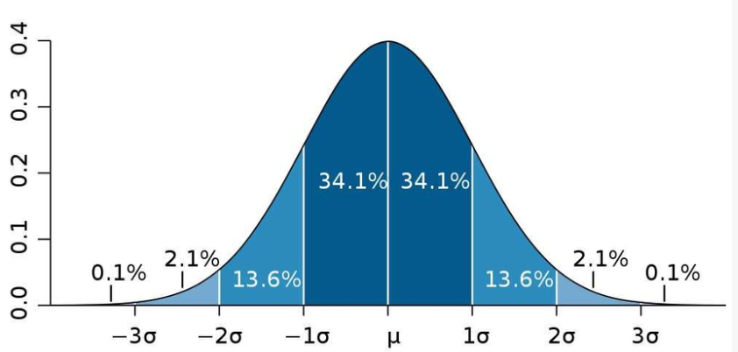
התפלגות נורמלית
התפלגות נורמלית היא התפלגות הסתברות רציפה שבה הנתונים מרוכזים סביב ערך מרכזי ויוצרים עקומת פעמון סימטרית.
מקור התמונה

Slide 3
התפלגות נורמלית
התפלגות נורמלית היא מאד נפוצה, להלן מספר דוגמאות:
גובה של אנשים
משקל של אנשים
ציונים במבחנים
טמפרטורת הגוף
מידת נעליים

Slide 4
התפלגות נורמלית
מאפייני מרכזיים:
סימטרית סביב הממוצע
ממוצע = חציון = שכיח
רוב הערכים קרובים למרכז
ככל שמתרחקים מהממוצע – ההסתברות יורדת בהדרגה
מקור התמונה

Slide 5

התפלגות נורמלית
פרמטרים:
תוחלת (µ) – מרכז ההתפלגות
סטיית תקן (σ( - מידת הפיזור
נהוג לכתוב:
$$X \sim N(μ,σ^{2})$$
מקור התמונה

Slide 6
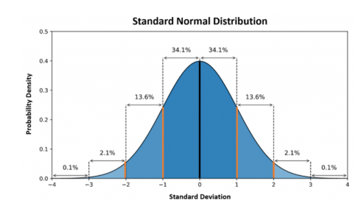

התפלגות נורמלית תקנית
פרמטרים:
תוחלת (µ) אפס – מרכז ההתפלגות
סטיית תקן (σ( אחת - מידת הפיזור
נהוג לכתוב:
$$X \sim N(0,1^{2})$$
מקור התמונה

Slide 7

חישוב ציון תקן (Z-score)
נוסחה לחישוב ציון התקן:
$$Z= \frac{x − μ}{σ}$$

Slide 8
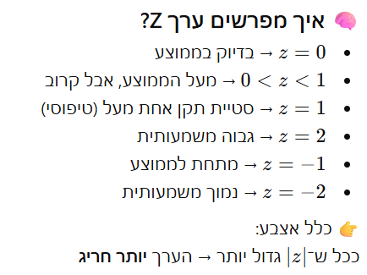
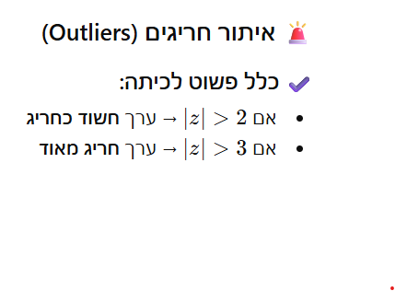
פירוש ציון תקן (Z-score)

Slide 9

התפלגות נורמלית
כלל 68 – 95 – 99.7
כ 68% מהערכים נמצאים בטווח $μ ± σ$
כ 95% מהערכים נמצאים בטווח $μ ± 2σ$
כ 99.7% מהערכים נמצאים בטווח $μ ± 3σ$
כלל זה מאפשר פירוש אינטואיטיבי של הנתונים.
מקור התמונה

Slide 10
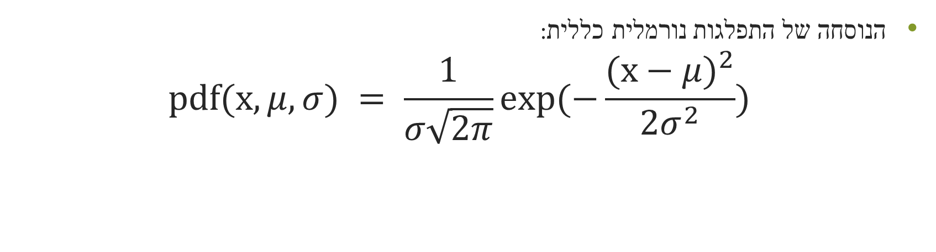
נוסחה התפלגות נורמלית כללית
הנוסחה של התפלגות נורמלית כללית:
$$pdf(x,μ,σ) = \frac{1}{σ\sqrt{2π}}exp(−\frac{{(x−μ)}^{2}}{2σ^{2}})$$

Slide 11

נוסחאות התפלגות נורמלית כללית ותקנית
הנוסחה של התפלגות נורמלית כללית:
$$pdf(x,μ,σ) = \frac{1}{σ\sqrt{2π}}exp(−\frac{{(x−μ)}^{2}}{2σ^{2}})$$
הנוסחה של התפלגות נורמלית תקנית:
$$pdf(x,μ=0,σ=1) = \frac{1}{\sqrt{2π}}exp(−\frac{x^{2}}{2})$$

Slide 12
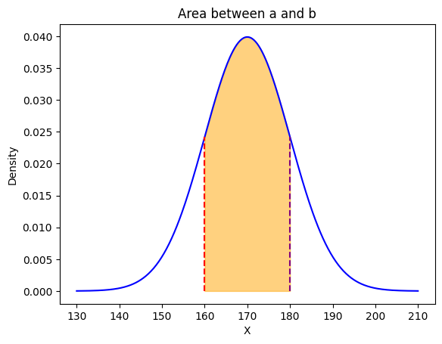
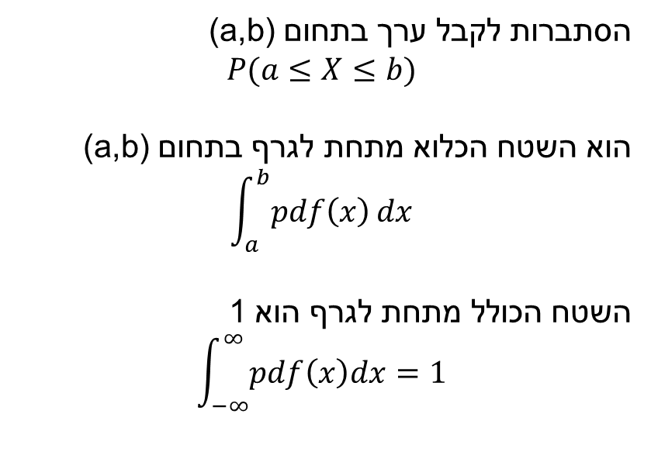
התפלגות נורמלית גרף PDF
הסתברות היא השטח מתחת לגרף
הסתברות לקבל ערך בתחום (a,b)
$$P(a≤X≤b)$$
הוא השטח הכלוא מתחת לגרף בתחום (a,b)
$$\int_{a}^{b}{pdf\left(x\right)}dx$$
השטח הכולל מתחת לגרף הוא 1
$$\int_{−∞}^{∞}{pdf\left(x\right)dx=1}$$

Slide 13
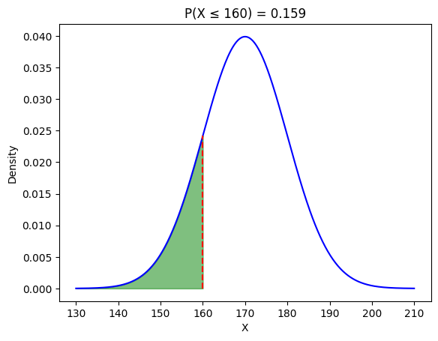
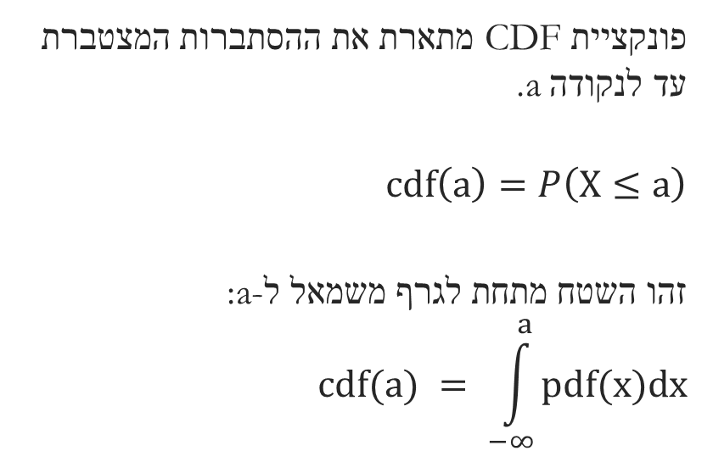
התפלגות נורמלית גרף PDF
הסתברות מצטברת
פונקציית CDF מתארת את ההסתברות המצטברת עד לנקודה a.
$$cdf\left(a\right)=P\left(X≤a\right)$$
זהו השטח מתחת לגרף משמאל ל-a:
$$cdf(a) = \int_{−∞}^{a}{pdf(x)dx}$$

Slide 14
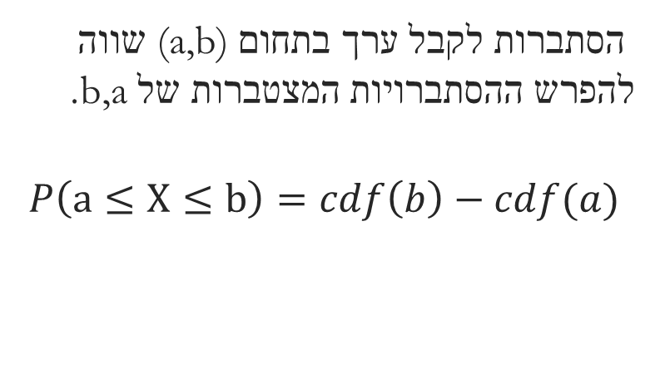
התפלגות נורמלית גרף PDF
הסתברות של תחום ערכים
הסתברות לקבל ערך בתחום (a,b) שווה להפרש ההסתברויות המצטברות של b,a.
$$P\left(a≤X≤b\right)=cdf\left(b\right)−cdf(a)$$

Slide 15
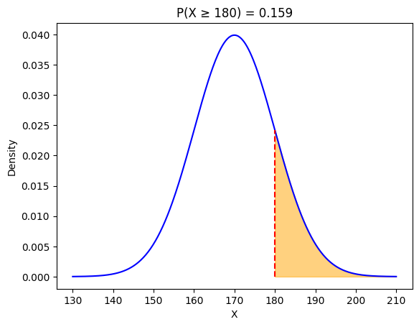
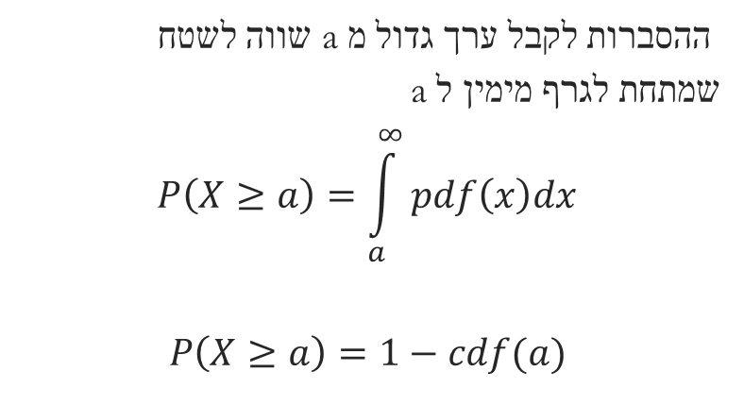
התפלגות נורמלית גרף PDF
הסתברות של תחום ערכים
ההסברות לקבל ערך גדול מ a שווה לשטח
שמתחת לגרף מימין ל a
$$P\left(X≥a\right)=\int_{a}^{∞}{pdf\left(x\right)dx}$$
$$P\left(X≥a\right)=1−cdf(a)$$

Slide 16
הכרת מושגים
הגרף שראינו נקרא פונקציית צפיפות ההסתברות (PDF).
השטח שמתחת לגרף משמאל לנקודה נקרא פונקציית התפלגות מצטברת (CDF).
PDF - Probability Density Function – צפיפות ההסתברות פונקציית
CDF - Cumulative Distribution Function – פונקציית התפלגות מצטברת

Slide 17
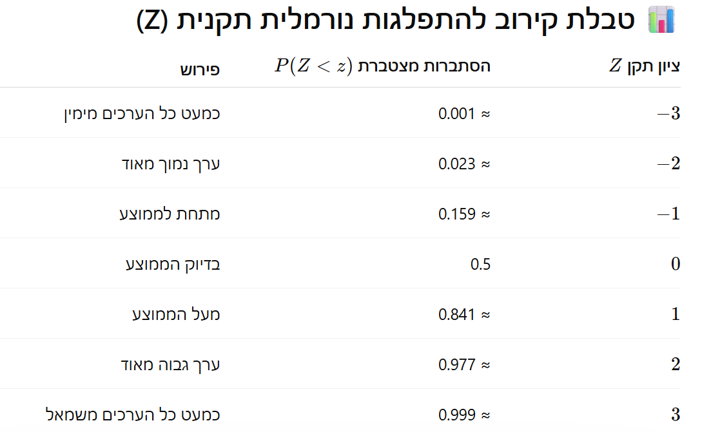
הערכת הסתברות

Slide 18
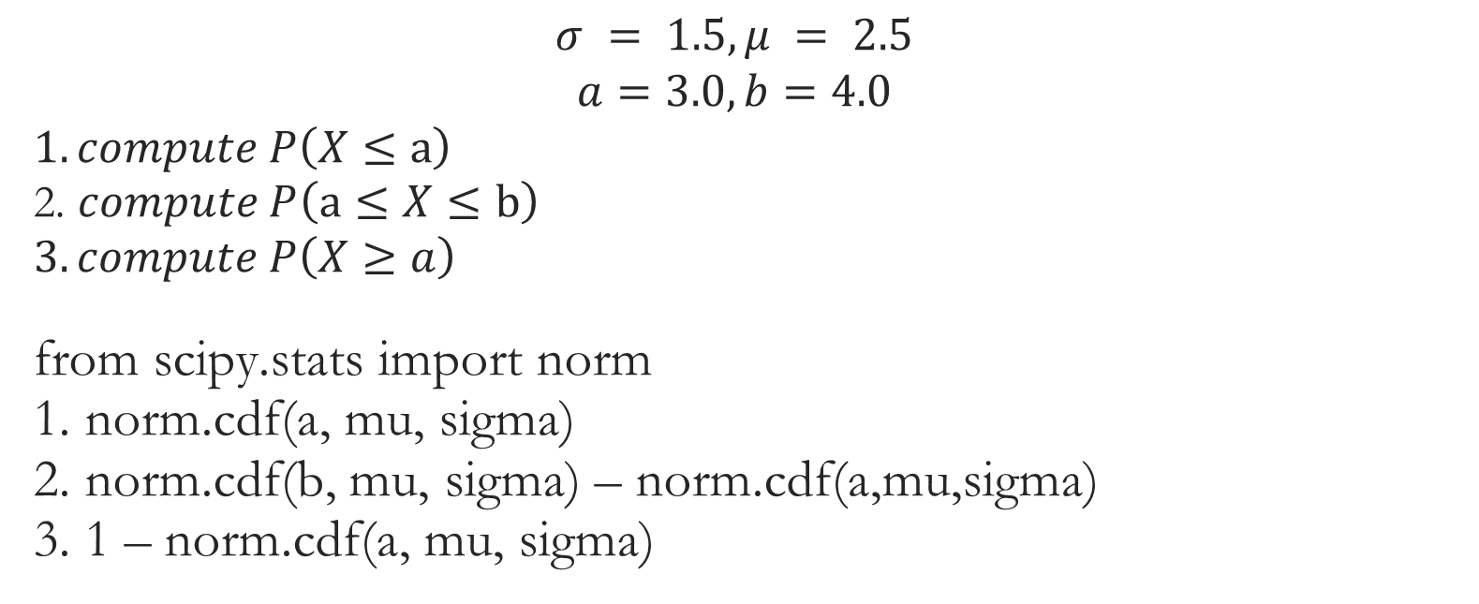
התפלגות נורמלית
דוגמה חישובית
$$σ = 1.5, μ = 2.5$$
$$a=3.0, b=4.0$$
$$1. compute P\left(X≤a\right)$$
2. $compute P\left(a≤X≤b\right)$
$$3. compute P\left(X≥a\right)$$
from scipy.stats import norm
1. norm.cdf(a, mu, sigma)
2. norm.cdf(b, mu, sigma) – norm.cdf(a,mu,sigma)
3. 1 – norm.cdf(a, mu, sigma)

